Slide 1
SISTEM INFORMASI
PERTEMUAN KE-2

Slide 2
DEFINISI SISTEM INFORMASI
Menurut Steven Alter
→Kombinasi antara prosedur kerja, informasi, orang, dan teknologi informasi yang diorganisasikan untuk mencapai tujuan dalam sebuah organisasi.[3]
Menurut Bodnar dan Hopwood
→Kumpulan perangkat keras dan perangkat lunak yang dirancang untuk mentransformasikan data kedalam bentuk informasi yang berguna.[3]

Slide 3
DEFINISI SISTEM INFORMASI
(lanjutan)
Menurut Gelinas, Oram, dan Wiggins
→Sistem buatan manusia yang secara umum terdiri atas sekumpulan komponen berbasis komputer dan manual yang dibuat untuk menghimpun, menyimpan, dan mengelola data serta menyediakan informasi keluaran kepada para pemakai.[3]
Menurut Wilkinson
→Kerangka kerja yang mengkoordinasikan sumber daya (manusia, komputer) untuk mengubah masukan menjadi keluaran, guna mencapai sasaran-sasaran perusahaan.[3]

Slide 4
KEDUDUKAN SISTEM INFORMASI
Kedudukan Sistem Informasi Dalam Klasifikasi Sistem [3]
Sistem yg bersifat fisik
Sistem buatan manusia
Sistem terbuka
Tergolong sistem probabilistik/tak tentu maupun deterministik (tergantung sudut pandang)

Slide 5
KOMPONEN SISTEM INFORMASI
Hardware
Brainware
Komponen
Sistem
Informasi
Software
Database
Procedure
Communication Network
Gambar Komponen Sistem Informasi [3]

Slide 6


KOMPONEN SISTEM INFORMASI
(lanjutan)
Brainware
Data / Informasi
Hardware
Database
Prosedur Operasional _
1) ……….
2) ………
3) ………
Input Y
X = Y + 10^5
Print X
Software
Procedure
Gambar Komponen Sistem Informasi Singe User/pribadi [3]

Slide 7
KLASIFIKASI SISTEM INFORMASI
Pengelompokan / Klasifikasi Sistem Informasi [3] :
Level organisasi
Area fungsional
Dukungan yang diberikan
Arsitektur sistem informasi

Slide 8
SISTEM INFORMASI LEVEL ORGANISASI
Berdasarkan level organisasi, sistem informasi dikelompokkan menjadi [3] :
Sistem Informasi Departemen
Sistem Informasi Perusahaan
Sistem Informasi Antar Organisasi
Sistem Informasi Departemen (Departemental Information System)
→ Sistem informasi yang hanya digunakan dalam sebuah departemen [3]
→ Contoh : Sistem Informasi SDM

Slide 9
Sistem Informasi Perusahaan (Enterprise Information System)
→ Sistem terpadu yang dapat digunakan oleh sejumlah departemen secara bersama-sama [3]
→ Contoh : Sistem Informasi Akademik (melibatkan bagian pengajaran, keuangan, dan kemahasiswaan)
Sistem Informasi Antar Organisasi (Interorganizational Information System / IOS)
→ Sistem informasi yang menghubungkan dua organisasi atau lebih [3]
→ Contoh : Sistem informasi perdagangan elektronik (e- commerce) dengan konsep B2B (business to businnes), sistem informasi reservasi pesawat terbang yang melibatkan biro perjalanan dan maskapai penerbangan

Slide 10
Kroenke [3] mengklasifikasikan sistem informasi dalam sebuah organisasi menjadi tiga kelompok karakteristik :
- Sistem informasi pribadi
- Sistem informasi kelompok kerja (workgroup)
- Sistem informasi perusahaan (enterprise)
Tabel karakteristik SI [3]
Jenis | Jumlah Pemakai | Perspektif
Pribadi | 1 | Individual
Workgroup | Banyak (umumnya < 25) | Departemen – Pemakai berbagi perspektif yang sama
Enterprise | Banyak (sering kali ratusan) | Perusahaan – Pemakai memiliki banyak perspektif

Slide 11
SISTEM INFORMASI FUNGSIONAL
Digunakan untuk kebutuhan area fungsional perusahaan, umumnya adalah :
- Sistem informasi akuntansi
- Sistem informasi keuangan
- Sistem informasi manufaktur
- Sistem informasi pemasaran
- Sistem informasi sumber daya manusia

Slide 12
Tabel SI Fungsional [3]
SI Fungsional | Keterangan
SI Akuntansi | Menyediakan informasi yang dipakai oleh departemen/bagian akuntansi. Mencakup semua transaksi yg berhubungan dengan keuangan dalam perusahaan
SI Keuangan | Menyediakan informasi yang dipakai oleh departemen/bagian keuangan, berupa casf flow, informasi pembayaran, dll yang terkait keuangan perusahaan
SI Manufaktur | Bekerjasama dengan sistem informasi lain, untuk mendukung manajemen perusahaan (dalam hal perencanaan maupun pengendalian) untuk menyelesaikan masalah yang berhubungan dengan produk atau jasa yang dihasilkan perusahaan.

Slide 13
Tabel SI Fungsional [3] - lanjutan
SI Fungsional | Keterangan
SI Pemasaran | Menyediakan informasi yang dipakai oleh departemen/bagian pemasaran. Misalnya berupa ringkasan penjualan
SI SDM | Menyediakan informasi yang dipakai oleh departemen/bagian SDM. Misalnya informasi gaji, ringkasan pajak, tunjangan-tunjangan hingga kinerja karyawan.

Slide 14
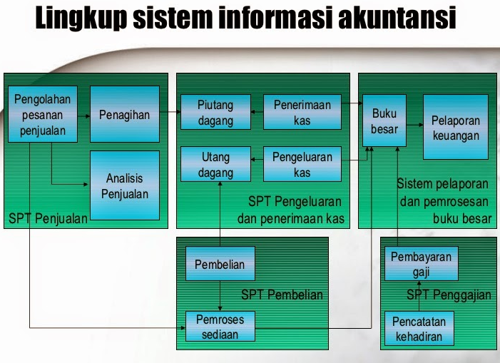

Slide 15
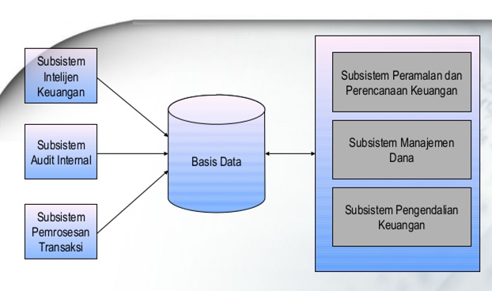
LINGKUP MODEL SISTEM INFORMASI KEUANGAN

Slide 16
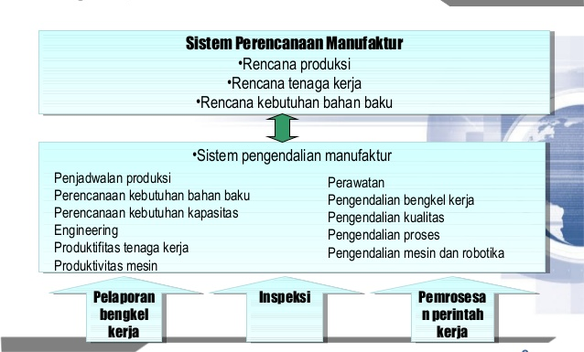
LINGKUP SISTEM INFORMASI MANUFAKTUR

Slide 17
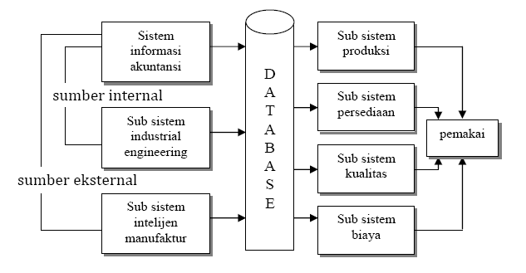
MODEL SISTEM INFORMASI MANUFAKTUR

Slide 18
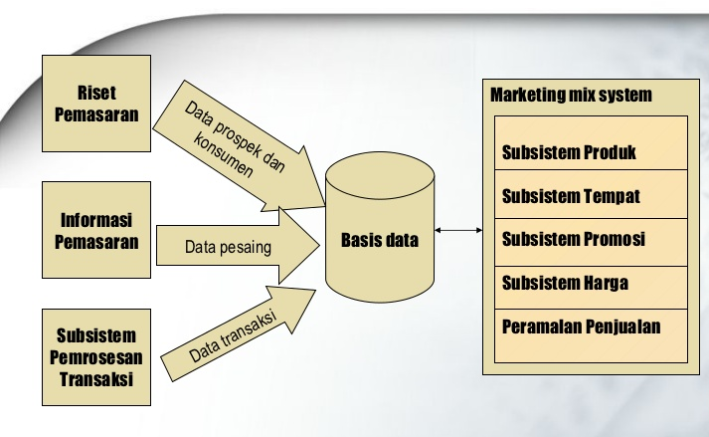
LINGKUP SISTEM INFORMASI PEMASARAN

Slide 19
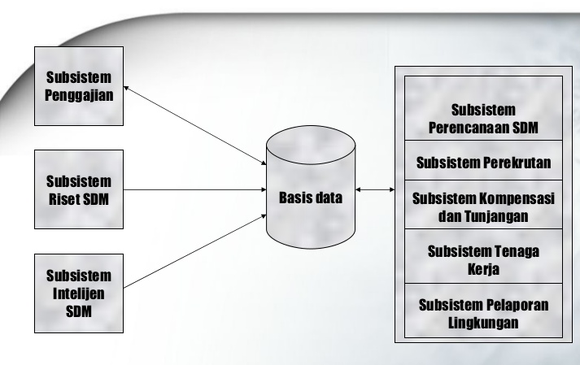
LINGKUP MODEL SISTEM INFORMASI SDM

Slide 20
SI BERDASARKAN DUKUNGAN
Alter dalam sumber [3] mengelompokkan SI menjadi sbb :
- Sistem Pemrosesan Transaksi /Transaction Processing System
- Sistem Informasi Manajemen / Management Information System
- Sistem Pendukung Keputusan / Decision Support System
- Sistem Informasi Eksekutif / Executive Information System
- Sistem Pakar / Expert System
- Sistem Otomasi Perkantoran / Office Automation System

Slide 21
Tabel SI berdasarkan dukungan [3]
Sistem | Fungsi | Pemakai
TPS | Menghimpun dan menyimpan informasi | Orang yg memproses transaksi
MIS | Mengkonversi data yg berasal dari TPS menjadi informasi yang berguna untuk mengelola instansi dan memantau kinerja | Semua level manajemen
DSS | Membantu pengambil keputusan dengan menyediakan informasi, model, atau perangkat untuk menganalisa informasi | Analis, Manejer, dan Profesional
EIS | Menyediakan informasi yang mudah diakses dan bersifat interaktif, tanpa mengharuskan eksekutif menjadi ahli analis | Manajemen tingkat menengah dan atas

Slide 22
Tabel SI berdasarkan dukungan [3] - lanjutan
Sistem | Fungsi | Pemakai
ES | Menyediakan pengetahuan pakar pada bidang tertentu untuk membantu pemecahan masalah | Orang yang memerlukan kepakaran untuk memecahkan masalah
OAS | Menyediakan fasilitas untuk memproses dokumen maupun pesan-pesan sehingga pekerjaan dapat dilakukan secara efisien dan efektif | Staf maupun manajer

Slide 23
SI BERDASARKAN ARSITEKTUR
Berdasarkan arsitektur sistem yang mendasarinya, maka Sistem Informasi dibedakan menjadi tiga jenis, yaitu :
- Sistem berbasis mainframe
- Sistem komputer pribadi (PC) tunggal
- Sistem tersebar / sistem komputasi jaringan

Slide 24
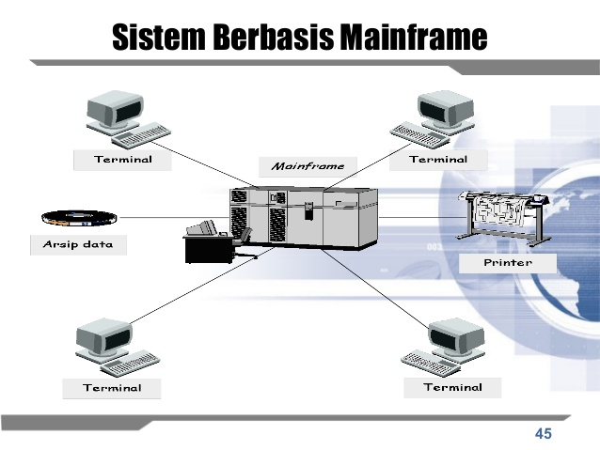

Slide 25
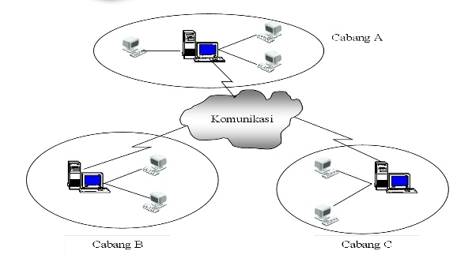
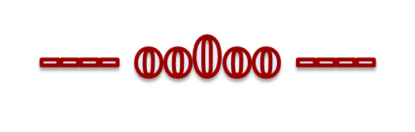
Sistem Tersebar / Komputasi Jaringan

